Slide 1
8-5带电粒子在磁场中所受作用及运动
1. 洛伦兹力的推导

Slide 2




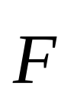
一般情况下，如果带电粒子运动的方向与磁场方向成夹角θ 时。
洛伦兹力
大小：
方向： 的方向

Slide 3

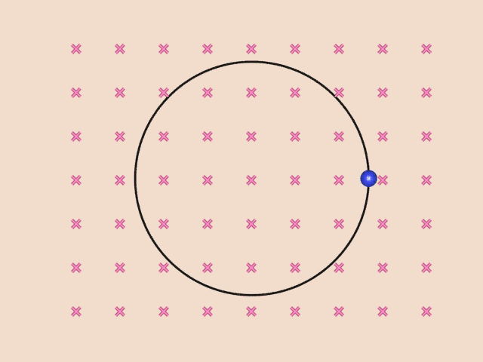
2. 带电粒子在磁场中的运动
2.1 设有一均匀磁场，磁感应强度为 ，一电荷量为 、质量为 的粒子，以初速 进入磁场中运动。
（1）如果 与 相互平行
粒子作匀速直线运动。
（2）如果 与 垂直
粒子作匀速圆周运动。

Slide 4




轨道半径
周期

Slide 5








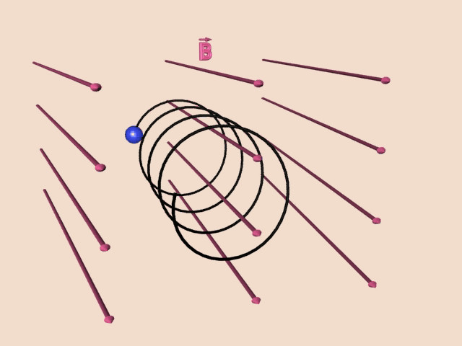
（3）如果 与 斜交成θ角
粒子作螺旋运动。

Slide 6
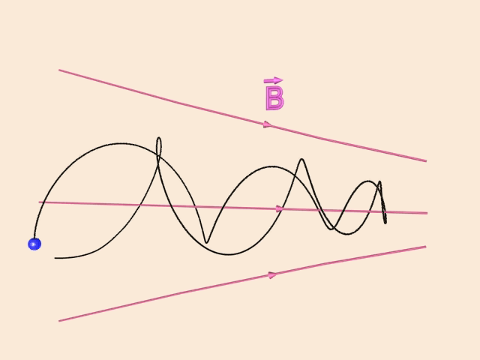
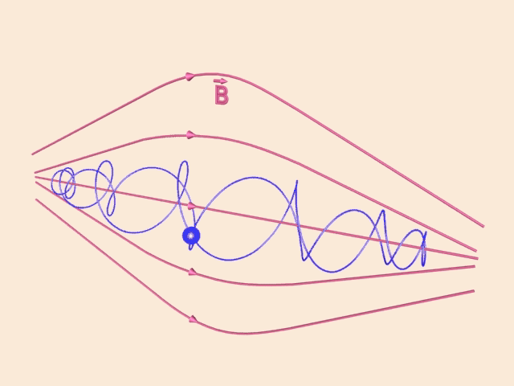
2.2 带电粒子在非均匀磁场中运动

Slide 7
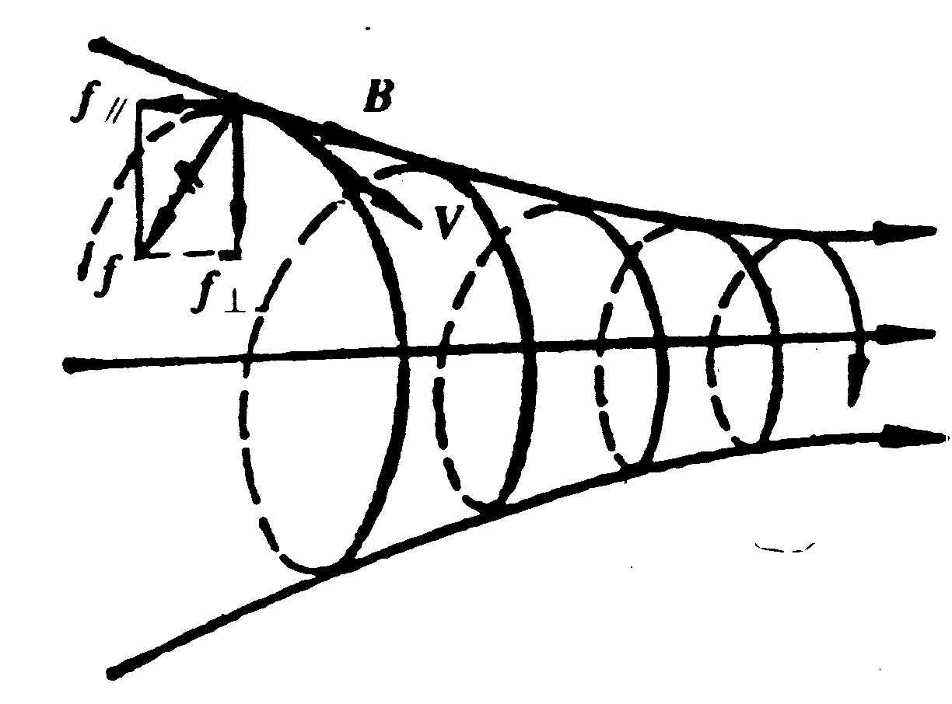
2.2 带电粒子在非均匀磁场中运动
（1）会聚磁场中作螺旋运动的带正电的粒子掉向返转

Slide 8
（2）磁约束装置

Slide 9
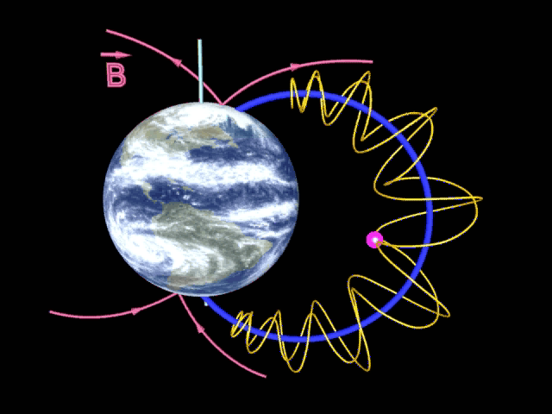
（3）非均匀磁场的应用：范•艾仑(Van Allen)辐射带

Slide 10
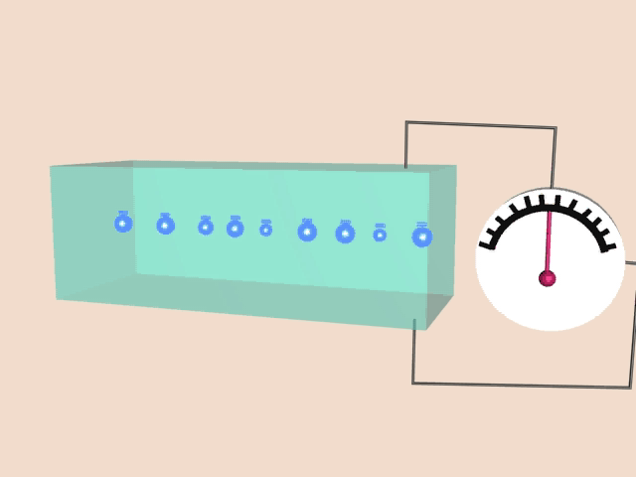
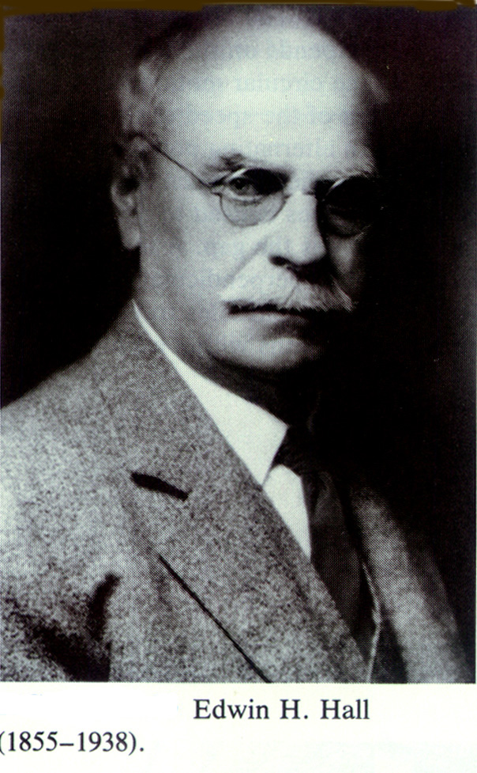
3. 霍耳（E.C.Hall)效应
霍耳
霍耳效应

Slide 11


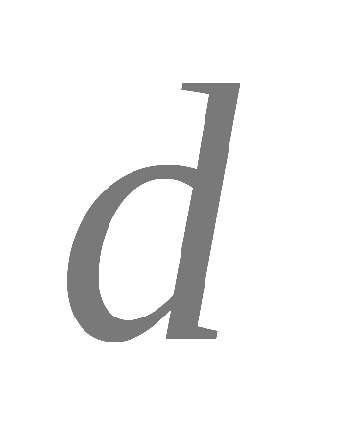








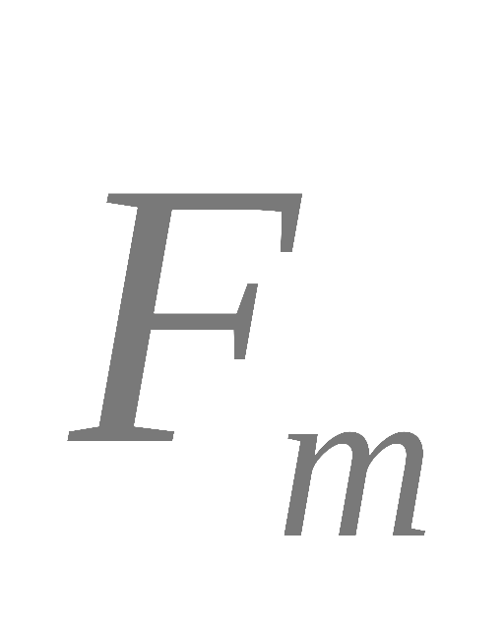






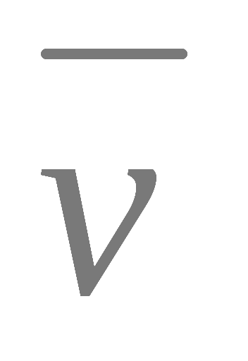
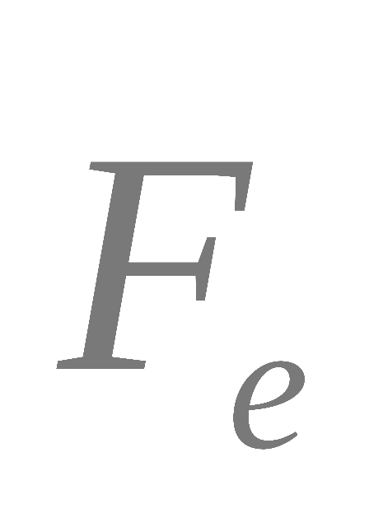




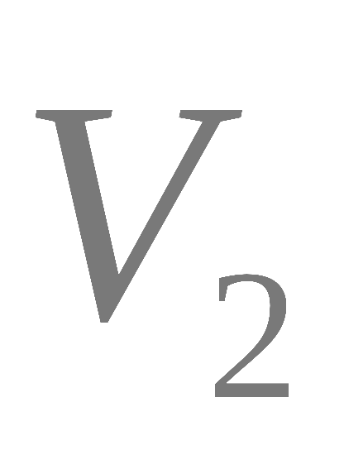

在一个通有电流的导体板上，垂直于板面施加一磁场，则平行磁场的两面出现一个电势差，这一现象是1879年美国物理学家霍耳发现的，称为霍耳效应。该电势差称为霍耳电势差 。

Slide 12
实验指出，在磁场不太强时，霍耳电势差 U与电流强度I和磁感应强度B成正比，与板的宽d成反比。
R_{H}称为霍耳系数，仅与材料有关。

Slide 13
导体中运动的载流子在磁场中受到洛仑兹力发生偏转，正负载流子受到的洛仑兹力刚好相反，在板的上下底面积累了正负电荷，建立了电场 E_{H} ，形成电势差。
导体中载流子的平均定向速率为v，则受到洛仑兹力为qvB，上下两板形成电势差后，载流子还受到一个与洛仑兹力方向相反的电场力qE_{H} ，二力平衡时有：
+
+
+
+
×
E_{H}
B
-
-
-
-

Slide 14
设载流子浓度为n，则电流强度与载流子定向速率的关系为：
+
+
+
+
×
E_{H}
B
-
-
-
-
则霍尔系数为

